Slide 1


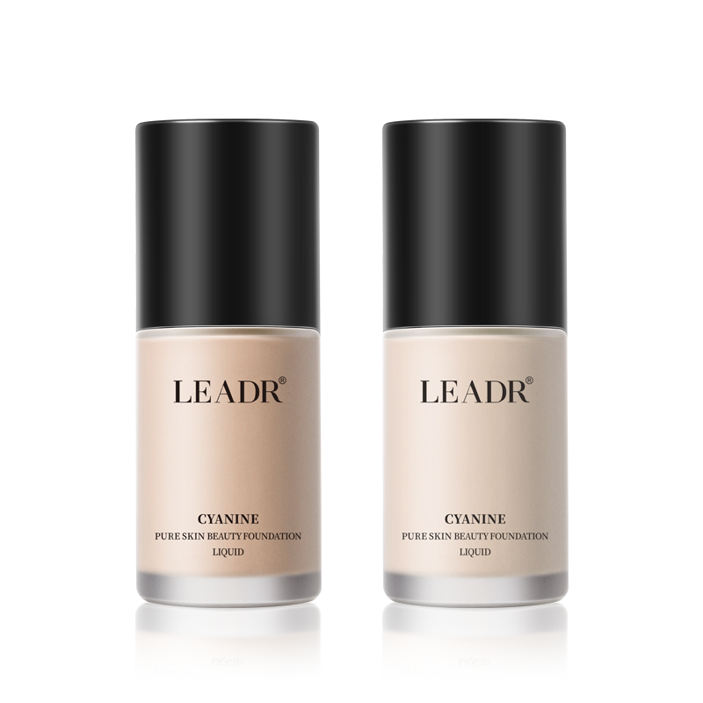

女神之美菁纯美颜粉底液
规格：(象牙白/自然色)30ml
妆效持久服帖，底妆随时在线，贴服清透，无负担底妆，轻松遮瑕 ，呈现自然无暇妆感，防水防汗，出油暴汗不脱妆
产品功效：蕴含多种精华成分，质地轻薄，莹润养肤，持久遮瑕，让妆容持久服帖，均匀提亮肤色，持妆不假面，呈现莹润透亮肤感
建议零售价:
89元
建议直播价:
79元
虎杖提取物
大豆发酵提取物
透明质酸钠
滋养保湿 长效持妆
平衡油脂 不易卡粉
莹润养肤 持久服帖

